Slide 1
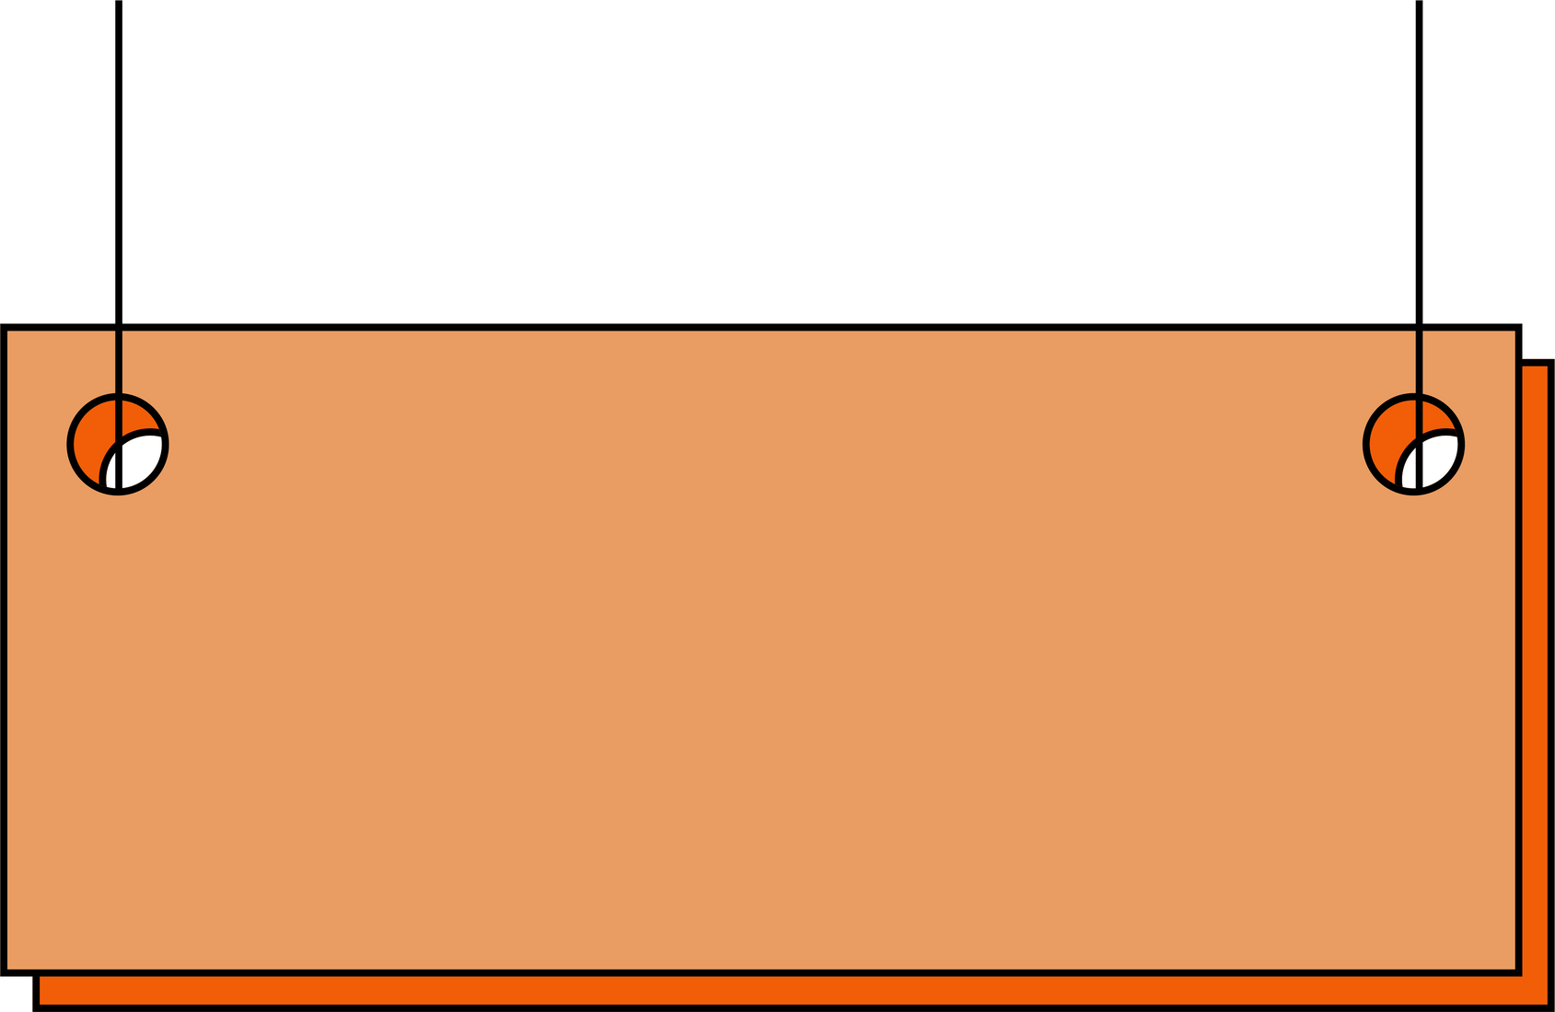


TANGGAPAN TERHADAP KASUS DI RUANG KELAS
Juniargo Ponco Risma Wirandi
233153711838

Slide 2



Kasus 1
Bayangkan jika Anda adalah seorang guru matematika di kelas VII. Saat ini Anda hendak menyampaikan materi mengenai matematika sosial yakni mencari nilai rata-rata (mean). Untuk memudahkan peserta didik dalam memahami pembelajaran, Anda mencoba untuk membuat urutan atau langkah-langkah yang perlu diikuti oleh peserta didik agar dapat mencari nilai rata-rata pada sebuah soal. Anda meminta kepada peserta didik untuk mengerjakan soal yang Anda berikan. Hasilnya, peserta didik mampu mengerjakan dengan benar, sesuai dengan langkah yang telah Anda siapkan. Beberapa saat kemudian, Anda meminta kepada peserta didik untuk mengulangi soal yang sama tanpa melihat urutan pengerjaan soal, dan peserta didik mampu mengerjakannya dengan benar.

Slide 3



1
apa yang membuat peserta didik mampu mengerjakan soal dengan baik pada percobaan kedua (tanpa melihat urutan/langkah pengerjaan soal)?
Peserta didik mampu mengerjakan soal dengan baik pada percobaan kedua karena mereka telah memahami konsep dasar dari mencari nilai rata-rata (mean) dan telah menguasai teknik-teknik dasar dalam menghitung nilai rata-rata. Selain itu, mereka juga telah memahami hubungan antara setiap langkah dalam mencari nilai rata-rata sehingga mereka dapat mengerjakan soal dengan benar tanpa harus mengikuti urutan pengerjaan soal yang telah disiapkan oleh guru.

Slide 4

2
Dalam kegiatan belajar yang seperti apa metode di atas dapat diterapkan? Elaborasi jawaban Anda dengan menyertakan teori yang berkaitan.
Metode yang digunakan oleh guru dalam studi kasus di atas adalah metode pembelajaran berbasis masalah atau problem-based learning (PBL). PBL adalah metode pembelajaran yang memecahkan masalah sebagai cara untuk memperoleh pengetahuan dan keterampilan. Dalam PBL, guru memberikan masalah atau situasi yang kompleks kepada peserta didik dan meminta mereka untuk mencari solusi atau jawaban melalui diskusi dan penelitian.

Slide 5
Kasus 2
Rina adalah seorang guru di kelas 1 SD. Sebagian besar peserta didiknya belum bisa berhitung dengan lancar. Rina sedang memikirkan cara yang sesuai untuk membantu setiap peserta didik menyelesaikan tantang belajarnya.

Slide 6

1
Apa yang dapat Rina lakukan untuk membantu peserta didiknya sesuai dengan tahapan perkembangan usia?
Ibu Rina dapat menggunakan metode pembelajaran yang sesuai dengan tahapan perkembangan kognitif dan psikomotorik peserta didiknya. Ibu Rina dapat menggunakan metode pembelajaran yang lebih visual dan bermain untuk membantu peserta didiknya memahami konsep matematika secara lebih mudah dan menyenangkan. Selain itu, Rina juga dapat memberikan latihan-latihan yang sesuai dengan kemampuan peserta didiknya dan memberikan dorongan positif untuk meningkatkan motivasi dan kepercayaan diri peserta didik.

Slide 7

2
·Mengapa Anda menyarankan hal tersebut? Elaborasi jawaban Anda dengan menyertakan teori yang berkaitan?
Karena teori perkembangan kognitif Jean Piaget menyatakan bahwa setiap anak memiliki tahapan perkembangan kognitif yang berbeda-beda. Pada tahap operasi konkret, anak-anak di usia 7-11 tahun mulai mampu berpikir logis dan dapat memahami konsep matematika secara lebih abstrak. Namun pada tahap ini, anak-anak masih membutuhkan bantuan visual dan konkret untuk memahami konsep matematika. Oleh karena itu, metode pembelajaran yang lebih visual dan bermain dapat membantu peserta didik memahami konsep matematika secara lebih mudah dan menyenangkan.

Slide 8
Kasus 3
Made adalah seorang guru yang mengajar di salah satu sekolah negeri wilayah Bali. Ia mengampu mata pelajaran bahasa Indonesia. Ia hendak mengajarkan materi teks deskripsi pada peserta didiknya. Pada buku cetak yang menjadi panduannya saat mengajar, terdapat beberapa contoh teks deskripsi menceritakan tentang bangunan-bangunan pencakar langit yang ada di Ibu Kota. Dengan memperhatikan latar belakang setiap peserta didiknya, Made pun mencoba untuk memberikan contoh berbeda. Ia memberikan contoh teks deskripsi tentang pantai dan makanan khas di Bali.

Slide 9

1
Apakah pertimbangan dan keputusan Made sudah sesuai? Mengapa demikian?
Menurut saya, pertimbangan dan keputusan Made sudah sesuai. Sebagai seorang guru, Made telah memperhatikan latar belakang setiap peserta didiknya dan memberikan contoh teks deskripsi yang relevan dengan lingkungan sekitar peserta didiknya. Pada hal ini, Made memberikan contoh teks deskripsi tentang pantai dan makanan khas di Bali, yang merupakan lingkungan sekitar peserta didiknya. Dengan memberikan contoh yang relevan dengan lingkungan sekitar peserta didik, Made dapat membantu peserta didik untuk lebih memahami konsep teks deskripsi dan memperkaya pengetahuan mereka tentang lingkungan sekitar.

Slide 10

2
·Prinsip apa yang Made gunakan dalam kasus tersebut? Elaborasi jawaban Anda dengan menyertakan teori yang berkaitan?
Prinsip yang digunakan oleh Made dalam kasus tersebut adalah prinsip kontekstual atau pengajaran dan pembelajaran kontekstual (CTL). CTL adalah pendekatan pembelajaran yang menekankan pada keterkaitan antara materi pelajaran dengan konteks kehidupan peserta didik. Dalam CTL, guru diharapkan dapat memperhatikan latar belakang peserta didik dan lingkungan sekitar mereka dalam merancang pembelajaran. Dalam kasus ini, Made menggunakan prinsip CTL dengan memberikan contoh teks deskripsi yang relevan dengan lingkungan sekitar peserta didiknya, yaitu pantai dan makanan khas di Bali.

Slide 11





Terima Kasih

